Slide 1
자동화 기반의 Linux 서버 ICT 시스템 설계 및 구축
윤동현
2025.02.19

Slide 2
Contents.
1
Scenario 1
2
Scenario 2
3
Scenario 3
4
DNS Server
5
Network Test

Slide 3
Part 1
Scenario 1
Scenario
CentOS 이슈를 해결하기 위하여 새로운 서버 운영체제를 도입하고자 한다.
Rocky Linux 8과 9 버전에 대한 설치를 진행하여 새로운 시장 변화에 대한 대응 전략을 수립하였다.
과제 요구사항
운영 체제 설치 시 모두 최소 설치로 실행
일반 사용자인 rockyuser를 만들면서 설치 진행
파티션은 다음과 같이 분배
Rocky Linux 8.10 – BIOS 방식으로 설치[swap 8G, / 100G, /home 20G, /var 30G, /boot 1G]
Rocky Linux 9.5 – UEFI 방식으로 설치[swap 8G, / 100G, /home 20G, /var 30G, /boot 1G, /boot/efi 512M]
설치 후 각각 IP 다음과 같이 부여[Rocky Linux 8.10 – 192.168.111.111 / Rocky Linux 9.5 – 192.168.111.222]

Slide 4
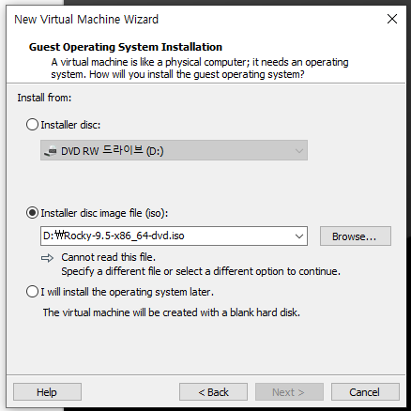
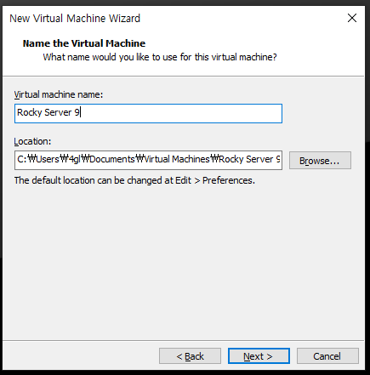
Part 1
Scenario 1
가상머신 환경 구성
해당 운영체제의 .iso 파일을 가져오기

Slide 5
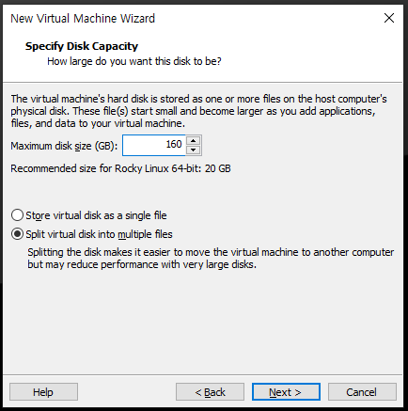
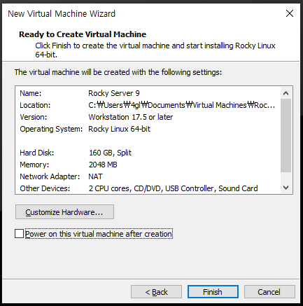
Part 1
Scenario 1
가상머신 환경 구성
Disk 용량 설정
가상머신 설정은 설정 완료 후 진행 → Options 설정이 현재 상황에서 선택되지 않음

Slide 6
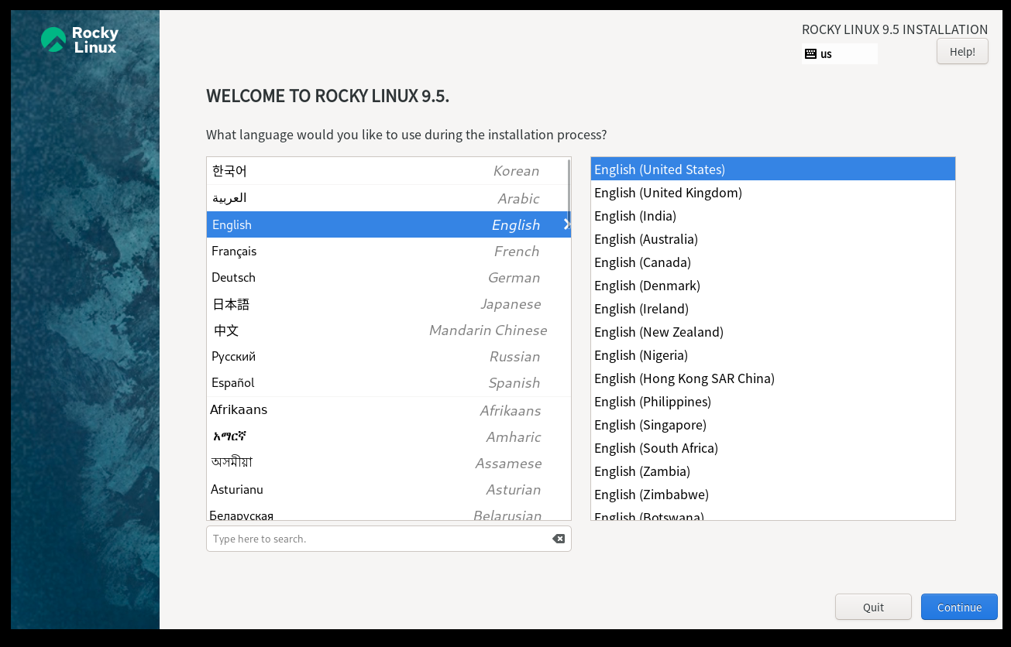
Part 1
Scenario 1
가상머신 환경 구성 OS 설치 - 언어팩
언어 설정

Slide 7
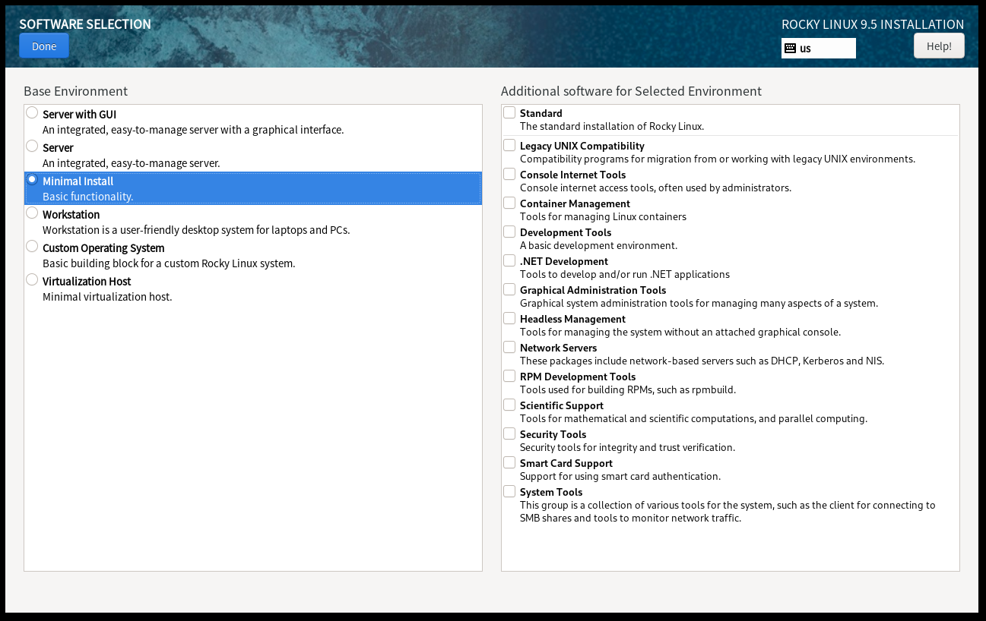
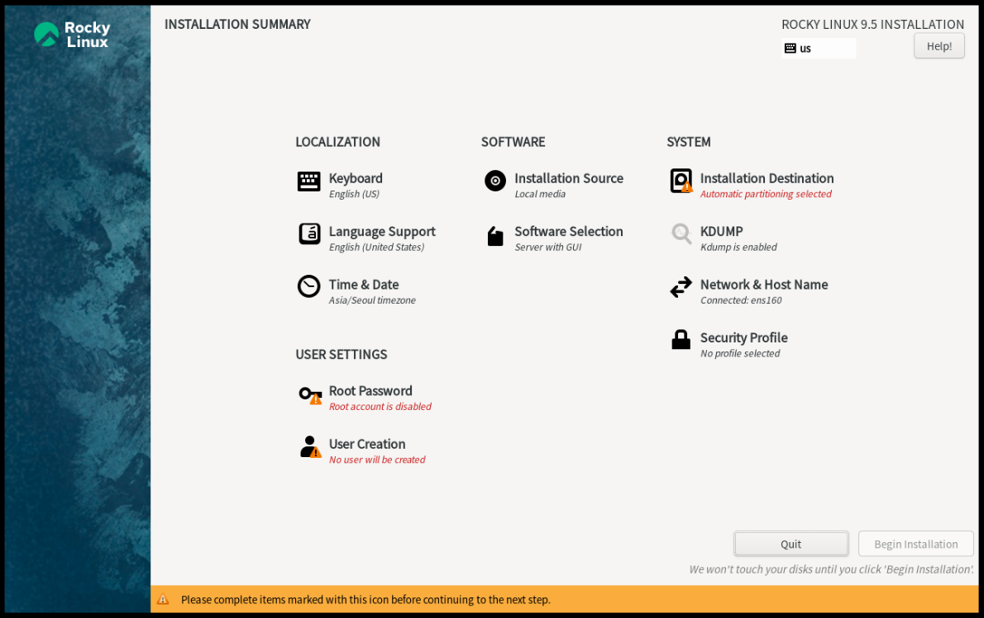
Part 1
Scenario 1
가상머신 환경 구성 OS 설치 - SW
최소 설치로 변경

Slide 8
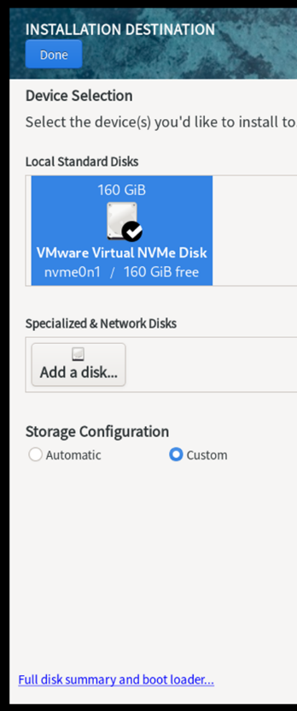
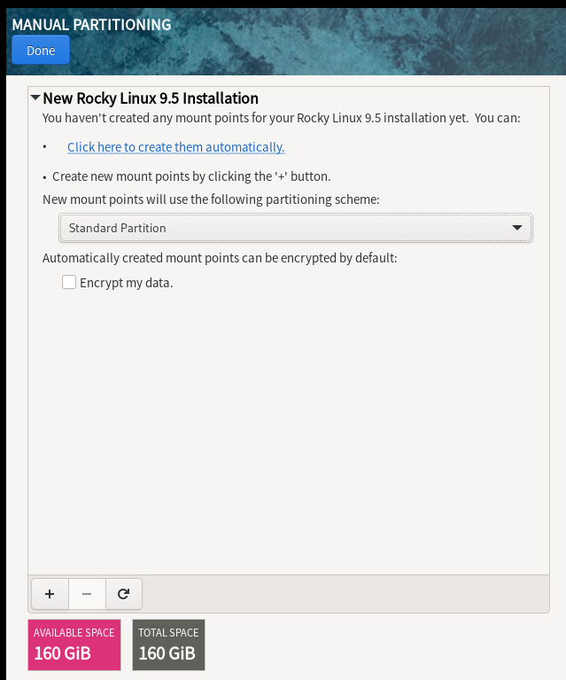
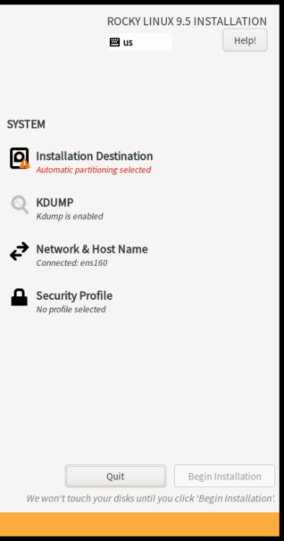
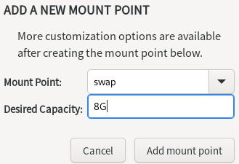
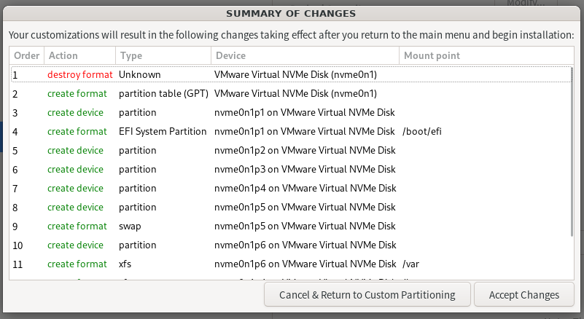
Part 1
Scenario 1
가상머신 환경 구성 OS 설치 – 디스크 설정
②
③ mount 표준 파티션으로 변경
Rocky 9.5 | Rokcy 8.10
Swap : 8G | Swap : 8G
/ : 100G | / : 100G
/home : 20G | /home : 20G
/var : 30G | /var : 30G
/boot : 1G | /boot : 1G
/boot/efi : 512M
①
자동 설치에서 사용자 설정 설치로 변경
④
⑤

Slide 9
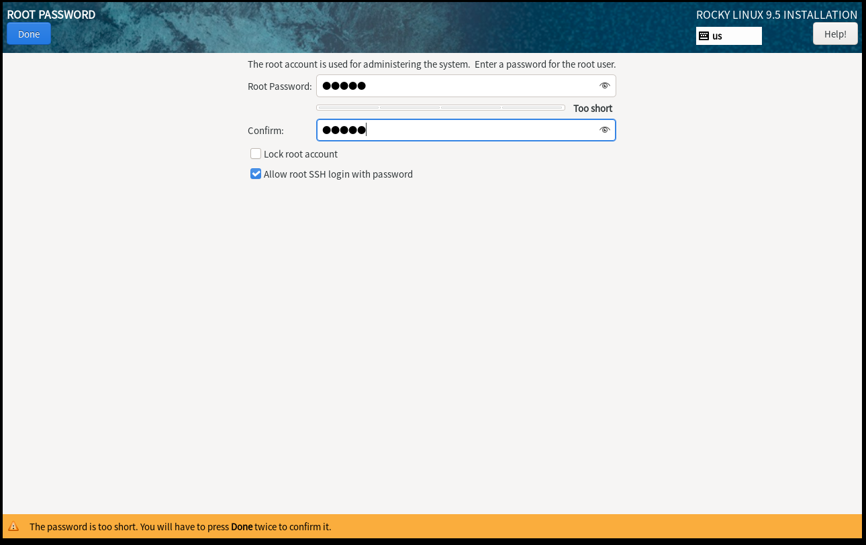
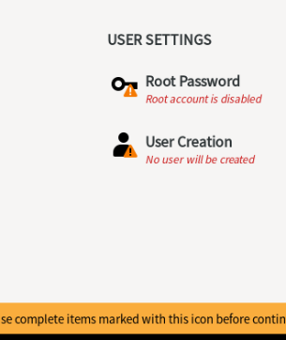
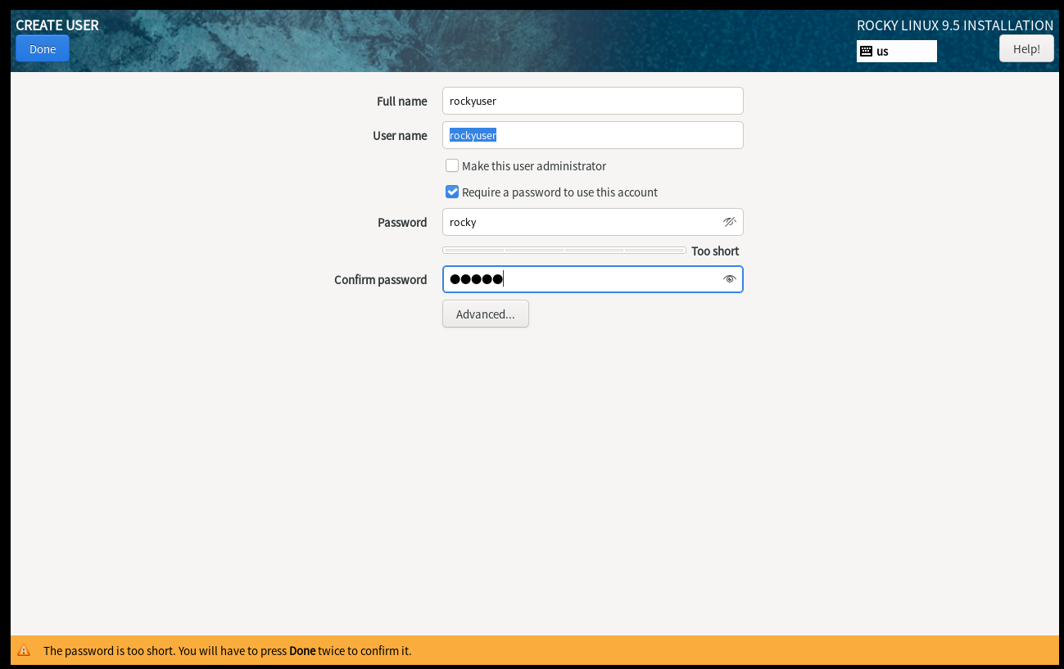
Part 1
Scenario 1
가상머신 환경 구성 OS 설치 – 사용자 설정
관리자 원격 접속(SSH) 허용

Slide 10
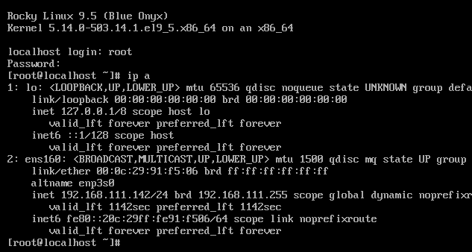
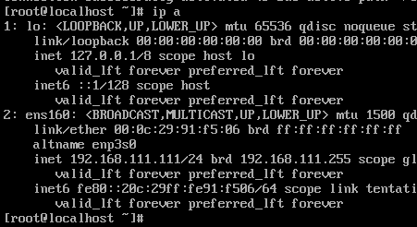
Part 1
Scenario 1
네트워크 인터페이스 설정
현재 Rocky Linux 의 네트워크를 확인하기 위해 ip -a 명령어를 통해 loopback 인터페이스와 ens160 인터페이스가 사용 중인 것을 확인
주어진 조건에 맞는 ip 주소로 변환을 위해 nmcli 명령어를 사용
# nmcli con mod ens160 ipv4.addr 192.168.111.111/24 ipv4.gateway 192.168.111.2 ipv4.dns 192.168.111.2 ipv4.method manual connection.autoconnect yes // ens160 인터페이스 ip 주소를 192.168.111.111 로 고정
# nmcli con down ens160 // ens160 인터페이스 종료
# nmcli con up ens160 // ens160 인터페이스 재시작

Slide 11
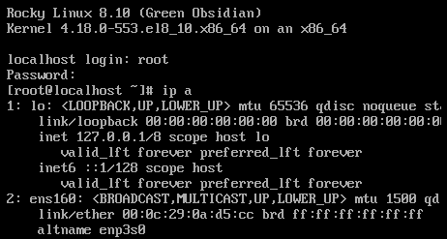
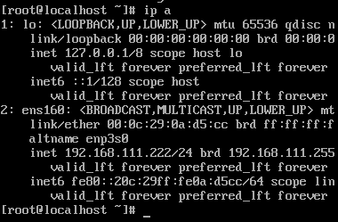
Part 1
Scenario 1
네트워크 인터페이스 설정
해당 Rocky Linux 8 서버의 경우에는 ens160 인터페이스가 활성화가 되지 않은 상태로 OS가 설치되었기 때문에 먼저 활성화를 시켜준 후 ip 주소를 변환 작업을 수행
주어진 조건에 맞는 ip 주소로 변환을 위해 nmcli 명령어를 사용
# nmcli con mod ens160 ipv4.addr 192.168.111.222/24 ipv4.gateway 192.168.111.2 ipv4.dns 192.168.111.2 ipv4.method manual connection.autoconnect yes // ens160 인터페이스 ip 주소를 192.168.111.111 로 고정
# nmcli con down ens160 // ens160 인터페이스 종료
# nmcli con up ens160 // ens160 인터페이스 재시작

Slide 12
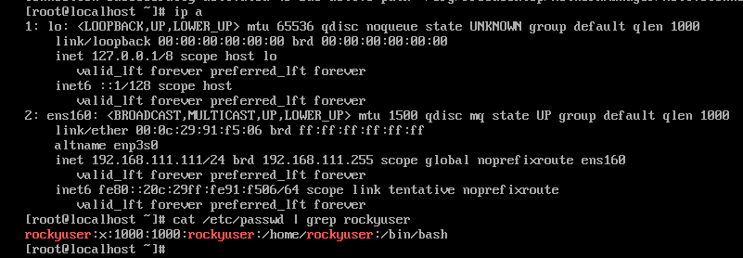
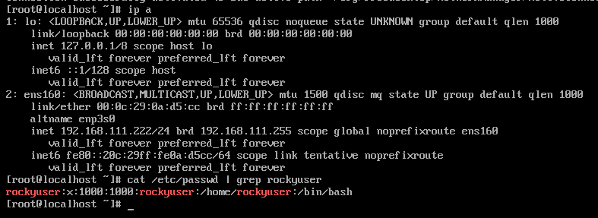
Part 1
Scenario 1
사용자 rockyuser 확인
Rocky 9
Rocky 8
→ /etc/passwd 명령어와 grep 명령어를 파이프라인을 통해 rockyuser가 컴퓨터에 존재하는 것을 파악

Slide 13
Part 2
Scenario 2
Scenario
물리적으로 접근이 어려운 서버에 원격으로 접속하고자 한다.
이 때, 해당 서버와 관리용 호스트는 외부 네트워크와 차단되어 있는 상태이므로 외부에서의 공격을 걱정하지 않아도 된다. 이 경우 사용할 수 있는 간단한 원격 접속 프로토콜을 사용하고자 한다.
과제 요구사항
원격 접속 프로토콜을 시나리오에 맞게 적용
원격 접속 사용 시 계정을 별도로 생성(계정 이름은 임의로 생성)
원격 접속 프로토콜 사용 시 방화벽 해제는 반드시 CLI 명령어로 수행
Host OS 및 팀원과 연결 수립 시 사용하는 클라이언트는 내장 명령어 및 CLI를 제외하고 외부에서 공수하여 사용할 것(e.g Putty, MobaXTerm 등)

Slide 14
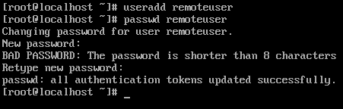
Part 2
Scenario 2
사용자 생성
#useradd remoteuser //원격 접속을 위한 유저 생성
#passwd remoteuser
//비밀번호 생성

Slide 15
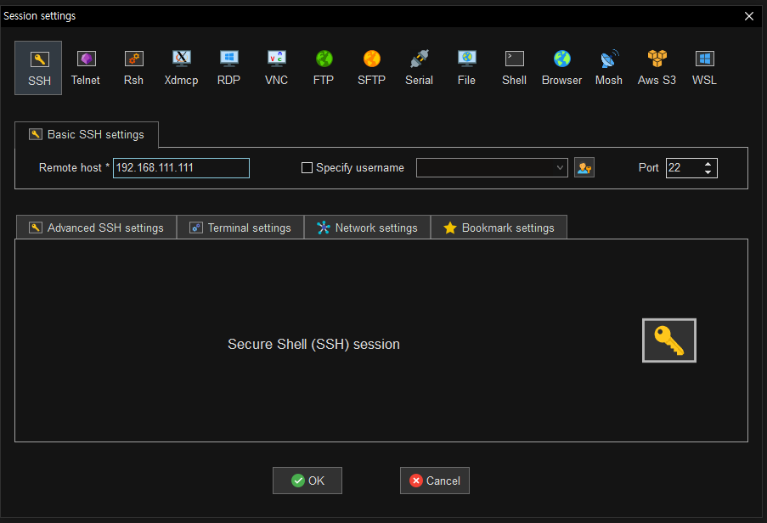
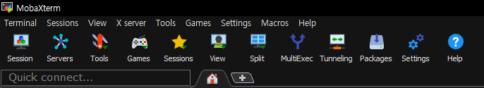
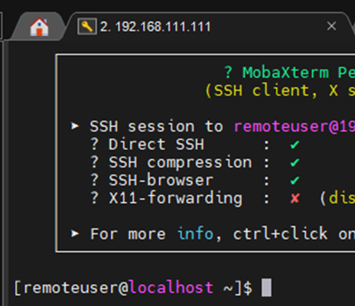
Part 2
Scenario 2
SSH 접속
SSH(Secure Shell) : 원격 서버와 접속하기 위해 사용되는 보안 프로토콜, 포트번호는 22번을 사용
일반적으로 SSH 는 Linux 에서 사용 가능하도록 활성화 상태
Ip 주소를 입력

Slide 16
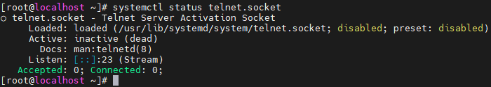
Part 2
Scenario 2
Telnet 접속
Telnet은 원격 서버로 접속에 사용되는 프로토콜 중 하나, 포트 번호는 23
데이터가 평문으로 전송된다는 보안 취약점이 존재하여 패킷 스니핑, 중간자 공격(MITM) 에 의해 현재는 주로 원격 서버로의 접속 가능 여부를 파악하는 정도로 제한적 사용
Linux 에서는 보안 취약점이 존재하기 때문에 기본으로 활성화를 하지 않기 때문에 telnet 서비스를 방화벽 개방을 진행해야 함
→ telnet 서비스의 상태 확인을 수행했을 때 기본 값으로 비활성화 상태

Slide 17
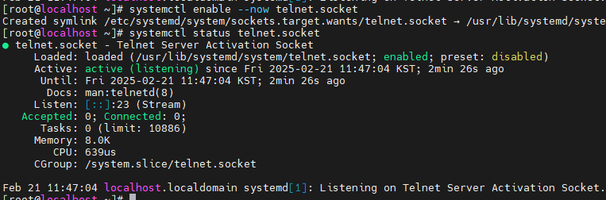
Part 2
Scenario 2
Telnet 접속
#systemctl enable --now telnet.socket //telnet 서비스 구동
#systemctl status telnet.socket //telnet 서비스 상태 확인

Slide 18
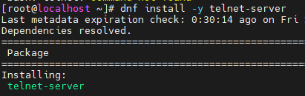
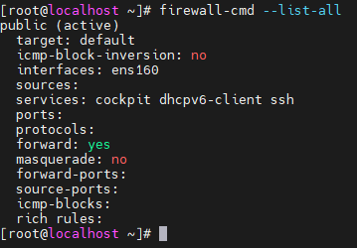
Part 2
Scenario 2
Telnet 접속
#dnf install -y telnet-server //원격 서버 역할을 수행하기 위해 telnet-server를 설치 진행
#firewall-cmd --list-all //현재 방화벽의 상태 확인

Slide 19
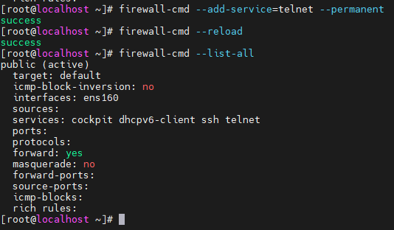
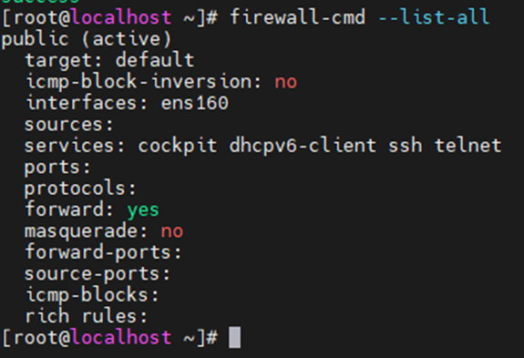
Part 2
Scenario 2
Telnet 접속
#firewall-cmd –add-service=telnet --permanent //telnet 서비스 방화벽 해제 수행, permanent 옵션은 영구적
#firewall-cmd –reload
//방화벽 재시작
#firewall-cmd --list-all //현재 방화벽의 상태 확인
Telnet 이 추가

Slide 20
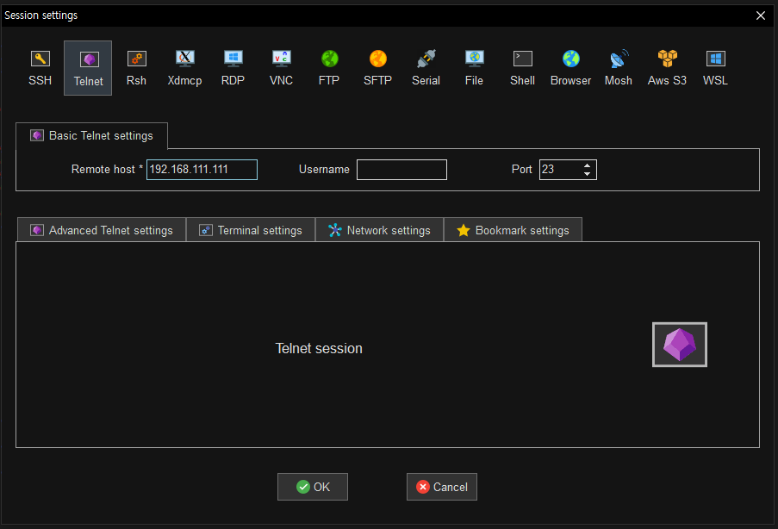
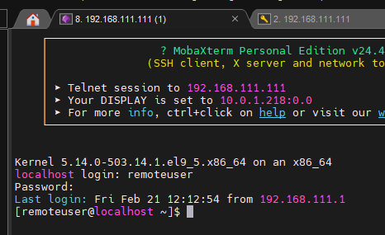
Part 2
Scenario 2
Telnet 접속
Ip 주소를 입력

Slide 21
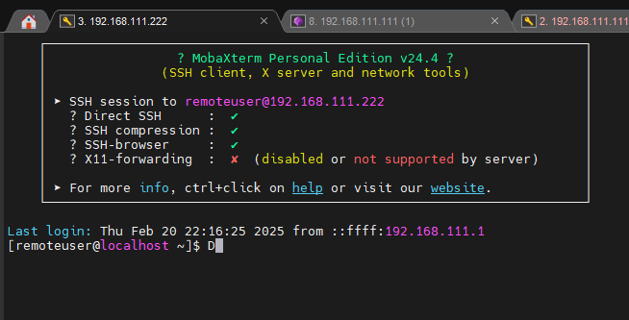
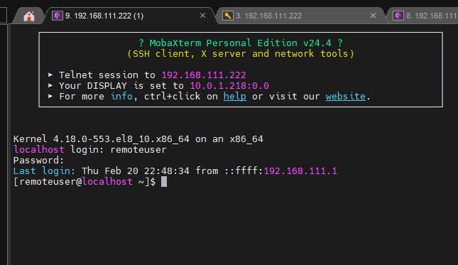
Part 2
Scenario 2
Rocky 8 접속 확인
SSH
Telnet

Slide 22
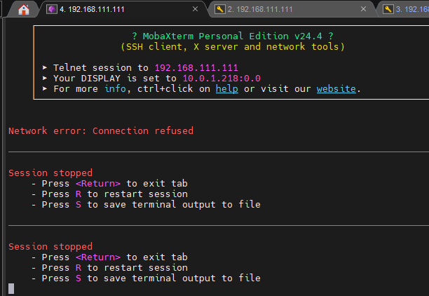
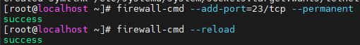
Part 2
Scenario 2
Telnet 접속 - More
→ 원격 접속 서비스를 가동시키지 않거나 방화벽 개방이 되지 않는다면 연결 오류가 발생한다.
#firewall-cmd –add-port=23/tcp --permanent //telnet 서비스 방화벽 해제를 포트 번호로도 수행 가능

Slide 23
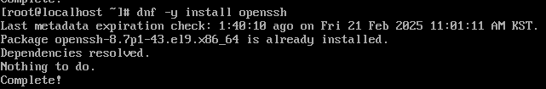
Part 3
Scenario 3
Scenario
보안이 철저히 수립된 상태에서 원격지 서버에 접근하여 관리 작업을 하려고 했으나, 기존에 사용하던 전통적인 방법은 평문만을 전송하기에 적합하지 않은 것을 발견하였다.
게다가 물리 보안 운영 권한상 시스템이 존재하는 곳 내부로 접근할 수 없는 시스템 관리자가 있어 보안 운영에 차질이 발생하였다. 그러므로 내부 서버 제어를 위해 외부에서도 보안이 유지된 연결을 성립시키고자 한다.
과제 요구사항
원격 접속 프로토콜을 시나리오에 맞게 적용(만약 이미 설치된 경우에도 설치 명령어 입력하여 확인)
원격 접속 시 별도의 계정을 생성하여 접속(계정 이름은 임의로 생성)
원격 접속 프로토콜 사용 시 방화벽 해제는 반드시 CLI 명령어로 수행
root 접속이 해당 프로토콜로 외부에서 불가능하도록 설정
비밀번호를 사용하지 않도록 하여 접속할 수 있도록 하고 비밀번호 사용 로그인 설정을 차단
Host OS 및 팀원과 연결 수립 시 사용하는 클라이언트는 내장 명령어 및 CLI를 제외하고 외부에서 공수하여 사용할 것(e.g Putty, MobaXTerm 등)

Slide 24
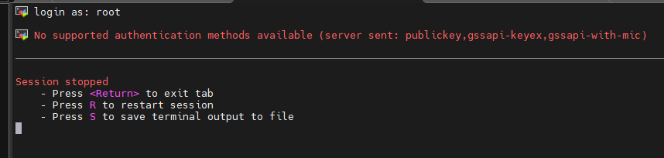
Part 3
Scenario 3
SSH 접속 구성 변경
일반적으로 SSH 원격 접속을 수행할 때 비밀번호를 이용해서 접속하지만, 별도의 인증키를 이용해서 접속이 가능하다.
비밀번호를 이용한 접속을 제한하고, 인증키를 이용해서 접속을 수행하는 방법은 비밀번호가 노출될 위험을 사전에 방지하고 보안을 강화하기 위해서이다.
→ 비밀번호를 이용한 접속이 허용되지 않을 때

Slide 25
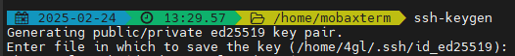
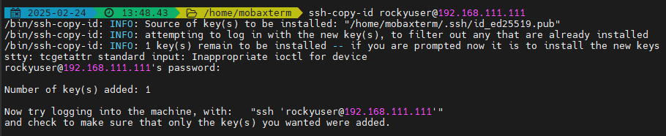
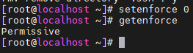
Part 3
Scenario 3
SSH 인증키 생성과정
#ssh-keygen
//Host OS 에서 인증키 생성
#ssh-copy-id rockyuser@192.168.111.111
//클라이언트의 공개키를 서버로 복사
#setenforce 0
//SELinux 비활성화

Slide 26

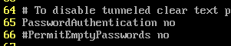
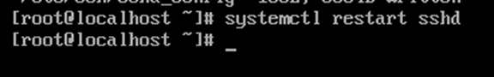
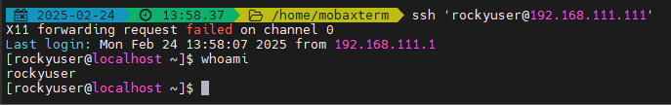
Part 3
Scenario 3
SSH 접속 구성 변경
/etc/ssh/sshd_config : 해당 파일은 SSH 접속 구성들을 설정할 수 있다.
→ Root 사용자의 원격 접속 허용을 금지
→ 비밀번호로 인증하여 원격 접속 허용을 금지
→ 구성파일이 변경되었으면 ssh 서비스를 재시작
→ 관리자는 원격 접속 실패 확인
→ 인증키를 이용한 원격 접속 성공
Notes:
여기서부터 다시 시작 ssh 연결 설정부터

Slide 27
Part 4
Scenario 4
Scenario
온프레미스 서버 구축 간 시스템 가용성에 대한 수요가 발생하였다.
이에 따라 엔지니어인 여러분은 주문 사양에 맞는 디스크 구성도를 통해 적절한 디스크 설계 기능을 적용하고, 해당 디스크 가용성의 결과물, 즉 파티션 혹은 논리 볼륨에 부여된 기능을 탑재하고자 한다.
과제 요구사항
작업은 상황 1에서 설치한 서버에서 수행, 작업 구성도는 첨부된 파워포인트 프레젠테이션을 참조
사전에 로컬, 즉 VMware에 디스크를 물리적으로 추가
디스크 추가 후에는 Host OS에서 상황 2 혹은 상황 3에서 설치한 원격 접속 프로토콜 중 하나를 적용하여 원격 접속 후 작업
모든 작업은 CLI 명령으로 수행
디스크 구성 간 필요한 용량, 개수, 구성 방식 등은 임의로 설정
RAID -> LVM을 통해 구성된 논리 볼륨에 ext4 quota 설정을 부여하되, 상황 5를 수행한 이후 마지막에 구성(해당 항목은 하단의 상황 5 이후 수행)

Slide 28
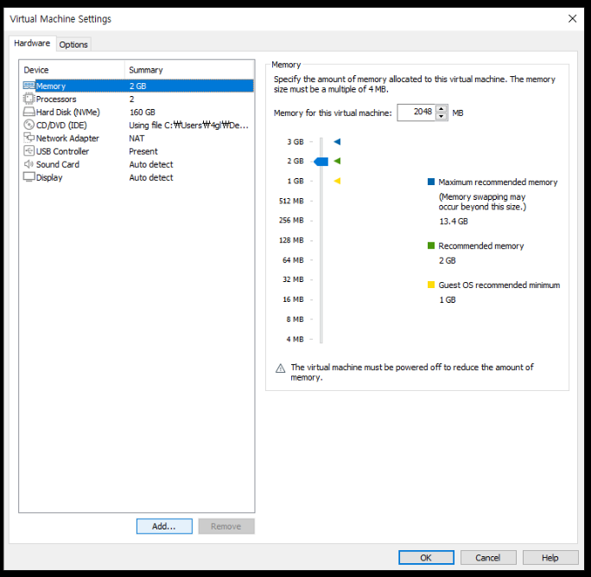
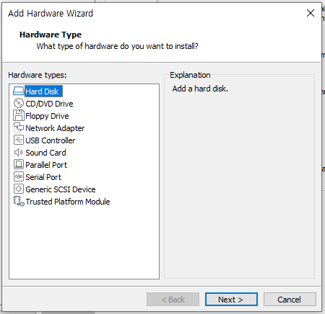
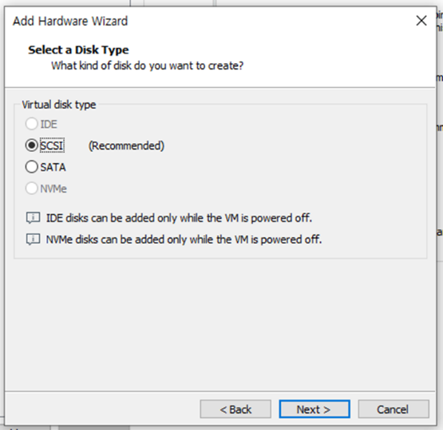
Part 4
Scenario 4
VM Ware 물리 디스크 추가
하드웨어에서 추가 선택
SCSI 방식으로 진행

Slide 29
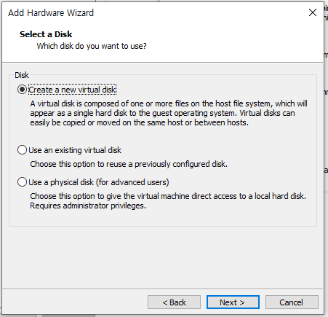
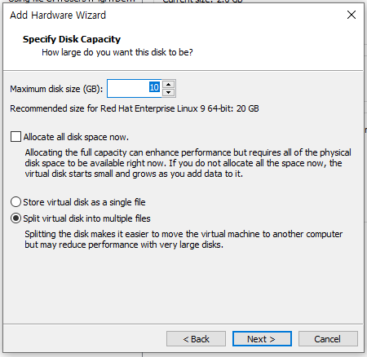

Part 4
Scenario 4
VM Ware 물리 디스크 추가
디스크 생성
디스크 용량 설정
디스크 추가 완료

Slide 30



Part 4
Scenario 4
디스크 RAID 100 구성
→ fdisk 명령어를 이용해 파티션 생성 작업 수행
→ 추가된 디스크(sda) 확인
→ LVM 형식으로 타입 변환

Slide 31

Part 4
Scenario 4
디스크 RAID 100 구성
md100
RAID 1
md11
md12
RAID 0
md1
md2
md3
md4
RAID 0
Sda1
Sdb1
Sdc1
Sdd1
Sde1
Sdf1
Sdg1
Sdh1
→ 파티션 생성 완료
# mdadm --create /dev/md0 --level=linear --raid-devices=2 /dev/sdb1 /dev/sdc1
→ RAID 0(level 0)으로 2개의 장치를 묶는다.

Slide 32
Part 5
Scenario 5
Scenario
새롭게 구축될 Rocky Linux 시스템의 보안 구축 분석 결과, 해당 시스템에 필요한 유저들이 다양한 상황에서 접근해야 한다는 사실을 도출해 내었다.
그렇기에 특정한 조건을 만족하는 계정과 그에 따른 권한을 부여하여 유저들이 각자의 활동을 하면서도 시스템이 보안 위협에 노출되지 않도록 차단하고자 한다.
시스템이 제공하는 권한 분리 기능을 이용하여 다음 조건에 맞는 로컬 서버 보안 기능인 사용자, 그룹 권한에 대한 구현 과정을 과제 요구사항에 맞게 작성한 후 결과물을 제출하시오.

Slide 33
Part 5
Scenario 5
과제 요구사항
작업은 설치해놓은 서버에서 수행하고 원격 접속 프로토콜 중 하나를 적용하여 Host OS에서 원격 접속 후 작업
보안 관리를 위해 기존 기본값인 /home이 아닌 새롭게 생성될 유저들은 /quotahome을 홈 디렉터리의 기본 경로로서 삼도록 생성
Management 부서, Sales 부서, HRD 부서의 3가지 그룹을 생성
각 부서에는 3명 이상의 임의의 이름을 가진 사용자를 생성
각 부서의 인원에게 각각 순서대로 101~103, 201~203, 301~303의 UID를 부여
특히 각 부서의 2번째 생성된 사용자들은 계약직이므로 계정 만료 일자를 올해 10월 31일로 설정
특히 각 부서의 3번째 생성된 사용자들은 접근 권한이 없으므로 계정 사용 금지 설정
마지막으로 상황 4에서 구성된 /quotahome을 홈 디렉터리로 가지는 유저들에게 다음과 같이 quota 설정

Slide 34


Part 4
Scenario 5
User 기본 값 변경
보안 관리를 위해 기존 기본값인 /home이 아닌 새롭게 생성될 유저들은 /quotahome을 홈 디렉터리의 기본 경로로서 삼도록 생성
# useradd –D –b /quotahome

Slide 35




Part 4
Scenario 5
User 및 Group 생성
 | 그룹
 | Management | Sales | HRD
사용자 | Park | Lee | Moon
 | Kim | Nam | Yang
 | Yun | Han | Lim
Management 부서, Sales 부서, HRD 부서의 3가지 그룹을 생성
각 부서에는 3명 이상의 임의의 이름을 가진 사용자를 생성
# groupadd [그룹 명]
# useradd [사용자 명] --gid [해당 그룹의 GID]

Slide 36




Part 4
Scenario 5
User 설정
각 부서의 인원에게 각각 순서대로 101~103, 201~203, 301~303의 UID를 부여
특히 각 부서의 2번째 생성된 사용자들은 계약직이므로 계정 만료 일자를 올해 10월 31일로 설정
# usermod -u [부여할 UID] [사용자 명]
# chage –E [만료날짜] [사용자 명]

Slide 37

Part 4
Scenario 5
User 설정
특히 각 부서의 3번째 생성된 사용자들은 접근 권한이 없으므로 계정 사용 금지 설정
# passwd -l [사용자 명]

Slide 38

Part 4
Scenario 4
가상머신 환경 구성
해당 운영체제의 .iso 파일을 가져오기

